Slide 1
মাল্টিমিডিয়া ক্লাসের প্রস্তুতি

Slide 2
+
শুভেচ্ছা ও অভিনন্দন

Slide 3
পরিচিতি
আব্দুল মান্নান
প্রভাষক ইসলামের ইতিহাস ও সংস্কৃতি
মেহনাজ হোসেন মীম আদর্শ সরকারি কলেজ
০১৭২২৮৮৭৭৫১
a.mannan12818@gmail.com
Youtube: Getway Easy Education

Slide 4
শ্রেণিঃ একাদশ শ্রেণি
বিষয়ঃ ইসলামের ইতিহাস ও সংস্কৃতি (১ম পত্র)
অধ্যায়ঃ প্রথম

Slide 5
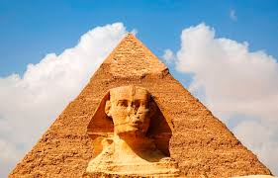
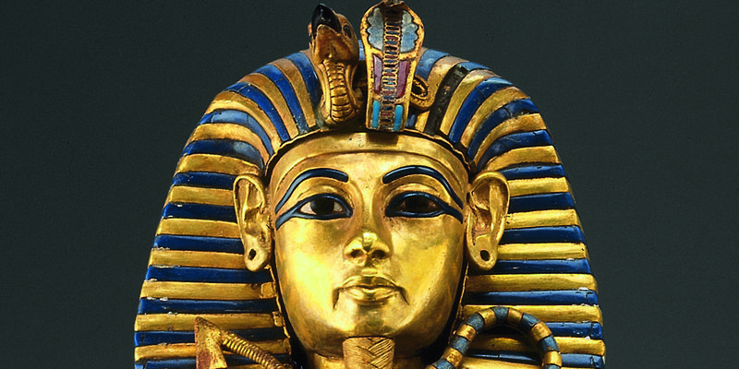
পূর্ব জ্ঞান যাচাই
পিড়ামিড
মমি

Slide 6
আজকের পাঠ:-
আধুনিক সভ্যতার অগ্রগতিতে প্রাচীন গ্রীক সভ্যতার অবদান।

Slide 7
শিখন ফল
এ পাঠ শেষে শিক্ষার্থীরা-----
গ্রীকদের রাষ্ট্রীয় অবস্থা সম্পর্কে বলতে পারবে।
গ্রীকদের জ্ঞান ,বিজ্ঞান ও দর্শন সম্পর্কে বিশ্লেষন করতে পারবে ।

Slide 8
গ্রীক সভ্যতাঃ
ক্রিট দ্বীপ,গ্রীস উপদ্বীপের মূল ভূখন্ড,এশিয়া মাইনরের পশ্চিম উপকূলে এবং ঈজিয়ান সাগরের ক্ষুদ্র ক্ষুদ্র দ্বীপ নিয়ে গড়ে উঠেছিল গ্রীক সভ্যতা।এই সভ্যতা ত্রয়োদশ শতাব্দীর মধ্যভাগ থেকে ৩৩৬ খ্রিঃ পর্যন্ত স্থায়ি ছিল। গ্রীক সভ্যতার সাথে দুটি সংস্কৃতি জরিত ।একটি হেলেনিক আরেকটি হেলেনেস্টিক।

Slide 9
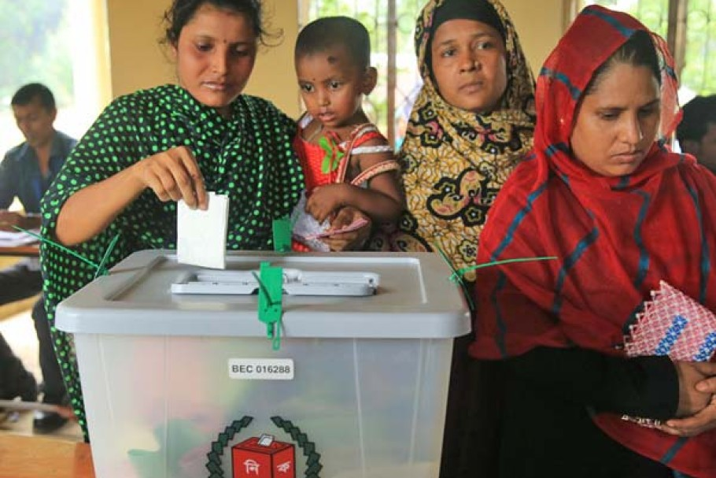
মানব সভ্যতায় গ্রীকদের অবদান
নগর রাষ্ট্রঃগ্রীকদের গুরুত্বপূর্ন রাজনৈতিক অবদান হচ্ছে নগর সম্পর্কে তাদের ধ্যান ধারনা
স্পার্টাঃ
এথেন্সঃ
গনতন্ত্রের ধারনাঃ
ভোট প্রদানের দৃশ্য

Slide 10
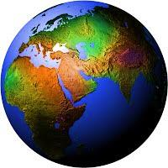
বিজ্ঞানে অবদান
পূর্বে মানুষ পৃথিবীকে মনে করতো গোলাকার থালার মত কিন্তু গ্রীক দার্শনিকরা ধারনাদেন পৃথিবী গোলাকার।
পৃথিবী

Slide 11
একক কাজ
গনতন্ত্রের সূচনা হয় কোন সভ্যতায়?
পৃথিবী গোল এই ধারনা কারা দেন।

Slide 12
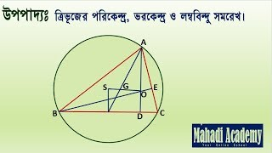
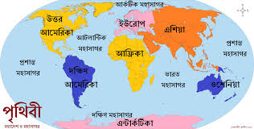
গনিতে অবদান
সভ্যতায় গ্রীকদের অন্যন্য অবদান ছিল জ্যমিতি আবিষ্কার
ভূগোলে অবদান
পৃথিবীর প্রথম মানচিত্র অংকন করেন গ্রীকরা
জ্যামিতিক সূত্র
পৃথিবীর মানচিত্র

Slide 13
দলগত কাজ
ক-দল গনতন্ত্রে গ্রীকদের অবদান লিখ।
খ-দল গ্রীকদের বিজ্ঞানে অবদান লিখ।

Slide 14
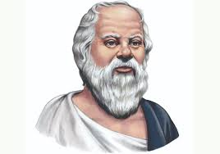
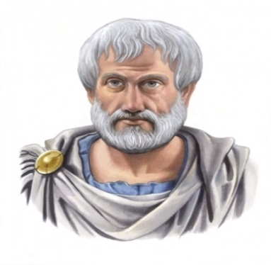
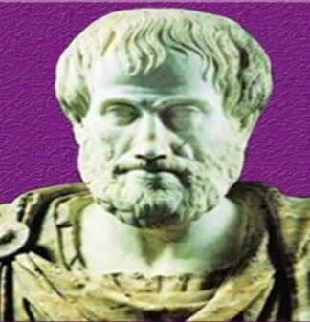
দর্শনে অবদান
সক্রেটিস
বিশ্বের শ্রেষ্ট দার্শনিকদের
জন্ম হয়েছিল
গ্রীক সভ্যতায়।
প্লেটো
এরিস্টেটল

Slide 15
মূল্যায়ন
গ্রীকদের প্রধান দুটি নগর রাষ্ট্রের নাম বল।
গ্রীকদের শ্রেষ্ঠ দার্শনিকদের নাম বল।
গ্রীকদের বিজ্ঞানে দুটি অবদানের নাম বল।

Slide 16
সা্রসংক্ষেপ

Slide 17
বাড়ির কাজ
তুমি কি মনে করো আধুনিক বিশ্ব গ্রীক সভ্যতার কাছে ঋনি ?যুক্তি দাও।
তুমি কি মনে করো আধুনিক বিশ্ব গ্রীক সভ্যতার কাছে ঋনি ?যুক্তি দাও।

Slide 18
বই রেফারেন্স
উচ্চ মাধ্যমিক ইসলামের ইতিহাস ও সংস্কৃতি (প্রথমপত্র)
ড.হাসান আলী চৌধুরী অথবা মাহমুদুল হাছান

Slide 19
ধন্যবাদ

